Slide 1
3주차 튜터링

Slide 2
01 제어문

Slide 3
목차
조건문
if문
if~else문
다중 if~else문
switch case문
if문의 종류가 많은 이유

Slide 4
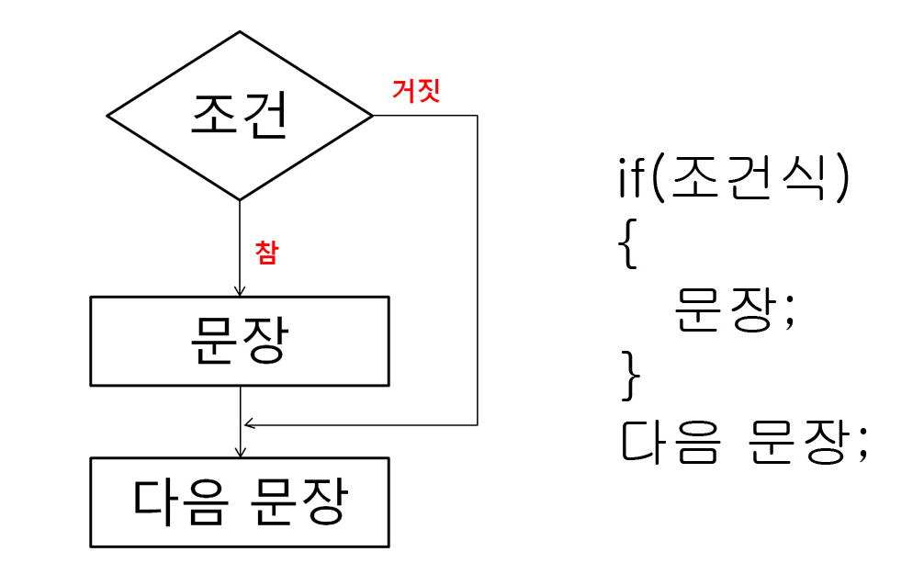
if문

Slide 5
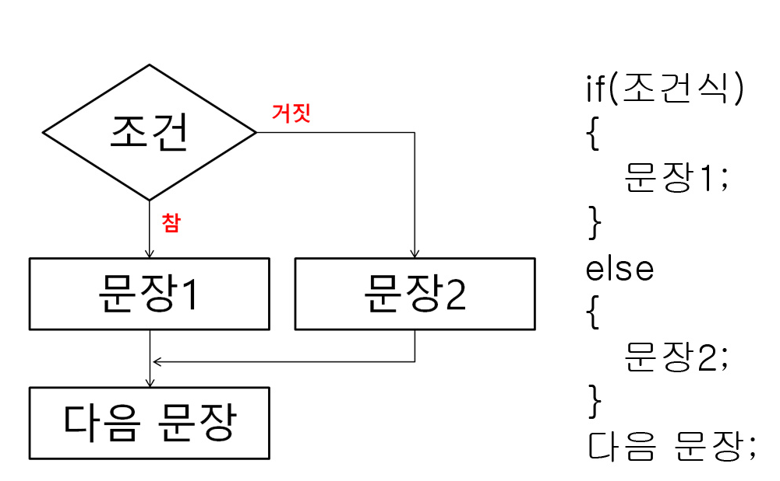
if~else문

Slide 6
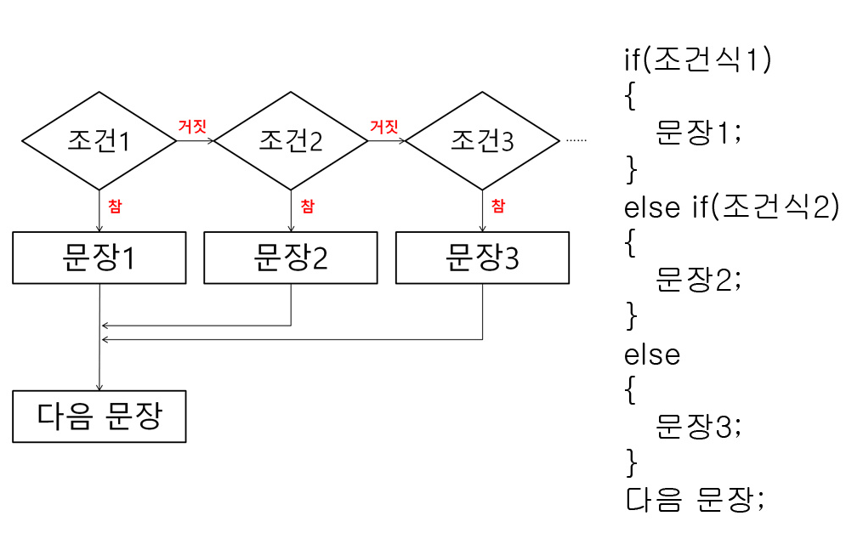
다중 if~else문

Slide 7
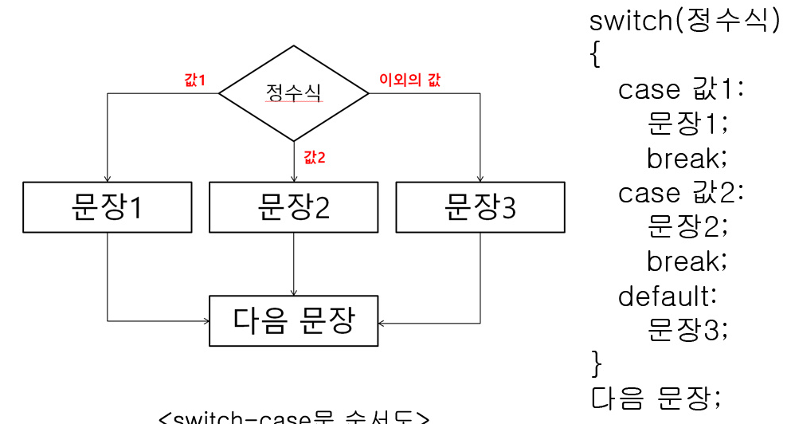
switch case문

Slide 8
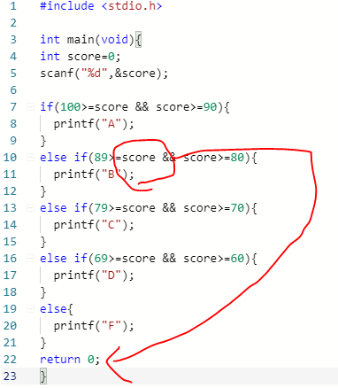
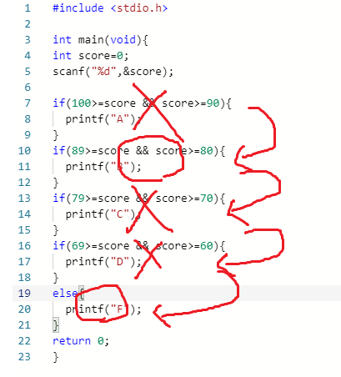
if문의 종류가 많은 이유
→ 결론은 불필요한 연산을 막기 위해서다.

Slide 9
END

